Slide 1

世界のAlbergo DiffusoとGAIAの現在
― 宿泊施設をつくるのではなく、地域の価値をつなぎ直す ―
ITALY × ZAO
GAIA GROUP
世界で実証されたAlbergo Diffusoの知見と、蔵王・宮城県における GAIAグループの実践を照合する。
SOCIAL DEVELOPER
本資料は、GAIAグループが「なぜAlbergo Diffuso / Ospitalità Diffusaに取り組むのか」を、世界のデータとGAIA自身の実績の両面から説明するものです。
本資料はPart 1（世界のADデータ）とPart 2（GAIAの蔵王における取り組み）の二部構成です。ADI統計はすべて指定の5つの公開URLから直接引用しています。

Slide 2
そもそもAlbergo Diffusoとは？
Albergo Diffuso（AD）は、イタリア発祥の「分散型宿泊」の概念です。一般的なホテルとの根本的な違いを理解することが、GAIAの取り組みを理解する出発点となります。
一般的なホテル
ALBERGO DIFFUSO（AD）
集約型モデル
分散型・地域統合モデル
一つの建物の中にフロント・客室・レストラン・サービスを集約
宿泊者はホテル内部で完結する消費行動をとる
地域との接点は限定的
新築・大規模投資が前提となる
地域の既存住宅・商店・飲食店・体験・住民・地域事業者をつなぐ
フロント機能は一か所、客室は地域に点在する複数の既存建築
宿泊者を地域へ送り出し、地域内消費を生む
「建てない宿泊施設」― 新築ゼロで地域資産を活用
「ホテルの中に地域をつくるのではなく、地域そのものを滞在の場として機能させる。」

Slide 3

世界のADを数字で見る
ADI年次レポート2022〜2026年横断分析による平均的なADの姿。以下の数値はADI（Associazione Nazionale Alberghi Diffusi）が複数年にわたって調査・集計した平均値です。
6〜7
19〜23
点在する既存建築数
平均客室数
1施設あたりの地域内建築数（平均）
中規模・地域統合型の規模感
43〜47
10+
平均収容人数（床）
年間営業月数
地域に過度な負荷をかけない規模
10〜10.6か月。脱季節化の高さが際立つ
外国人宿泊者比率
雇用における女性比率
固定雇用者数
49〜52%（2022〜2026年横断）。主要市場はドイツ・米国・フランス・北欧。地域の小さな集落が国際観光の受け皿となっている。
約65%。管理・広報・接客・厨房等すべての部門で高い女性比率が継続的に確認されている。
5〜6名（固定）＋繁忙期に5〜11名追加。小規模ながら安定した雇用を地域に提供。
出典：Associazione Nazionale Alberghi Diffusi「Ospitalità nei borghi: i numeri dell'Albergo Diffuso」（2022〜2026年横断分析）

Slide 4
ADが地域にもたらしているもの
Osservatorio ADI調査（2026年8月）― ADが立地する集落で各現象が報告された割合。以下の数値は「調査対象集落のうち、当該現象が報告された割合」を示す。公開資料では調査母数・回答率等が十分示されていないため、一般化には注意が必要。
84%
77%
71%
新規事業・商店・工房の誕生
新たな住民の流入
不動産売買・既存住宅再生の増加
ADが立地する集落の84%で、新規企業・商店・工房等の誕生が報告された
77%の集落でAD開業後に新住民の流入が報告された
71%の集落で不動産取引・住宅再生の活性化が報告された
65%
50%
雇用に占める女性の割合
地域体験・店舗をADが直接促進
管理・広報・接客・厨房等すべての部門で高い女性比率
50%のADが地域の店舗・体験等を直接運営または促進している
※ 上記の数値はADI／Osservatorio ADIによる調査において、各現象が報告された地域・回答等の割合を示す。統計的な因果関係を示すものではなく、方向性の参考として理解すること。

Slide 5

空き家から地域資産へ
Osservatorio ADI調査（2026年8月）では、ADが立地する集落の71%で不動産売買・既存住宅再生の増加が報告されている。ADは「建てない宿泊施設」として、既存の空き家・遊休不動産を地域の価値創出装置へと転換する。
空き家・既存住宅
再生・活用
地域消費・価値再評価
宿泊・交流の場
このサイクルが機能することで、地域は「建てずに再生する」持続可能なモデルを実現できる。
ADの不動産活用モデル
「負債」から「資産」へ
2026年Reportによれば、ADの約2/3が賃貸・使用貸借契約で地域の住宅を活用している。管理会社が直接所有するのは約1/3にとどまり、地域の民間住宅を契約で活かすモデルが主流。
「空き家」を「使われない負債」から「地域で価値を生む資産」へ転換することが、ADの不動産的意義の核心である。環境負荷ゼロ（新築なし）で地域ストックを最大活用する点も、持続可能性の観点から重要。

Slide 6
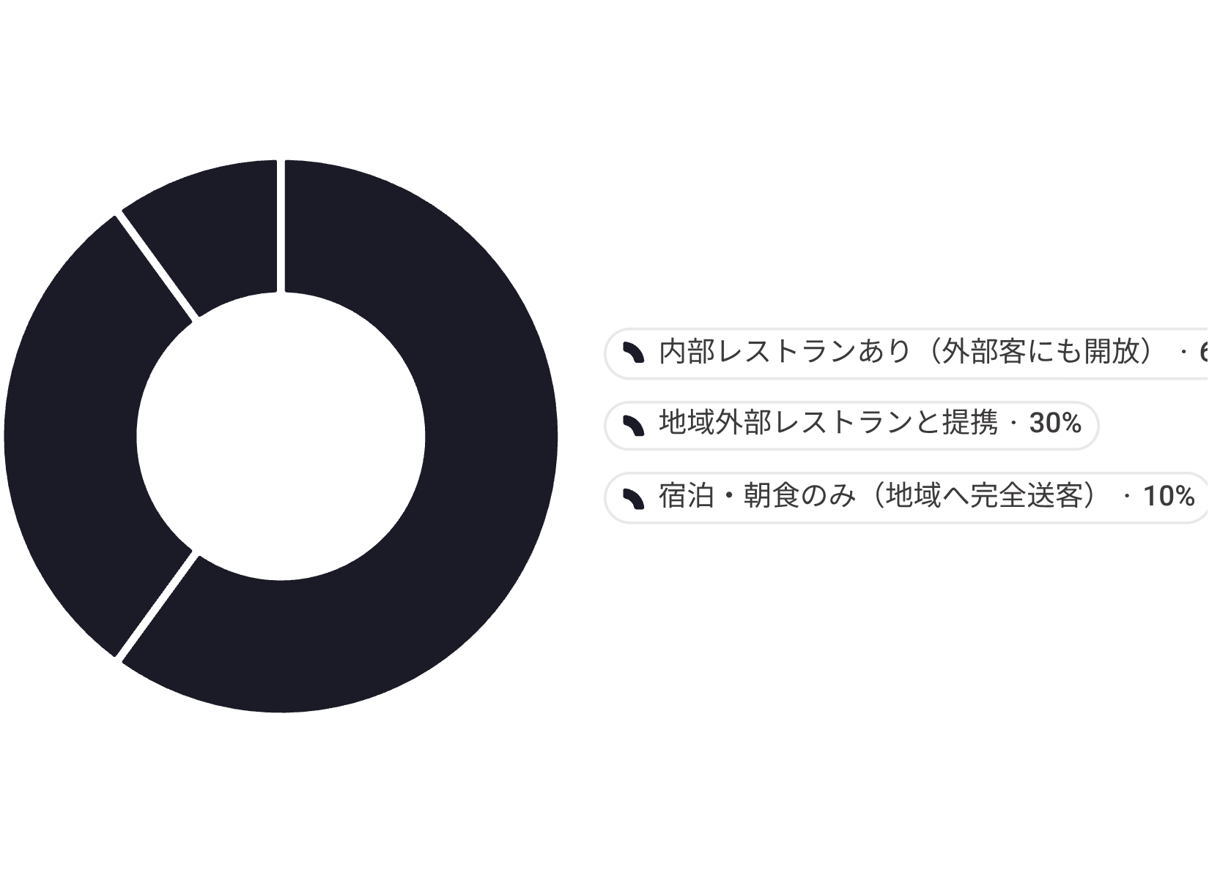
宿泊者を「囲い込まない」
ADの飲食モデルは地域との共存を前提とする。ADI Report 2025より、ADの飲食提供形態は以下の通り分布している。
消費の流れの違い
大型ホテル型
AD型
宿泊 → 食事 → 買物 → ホテル内部で完結。地域への経済波及は限定的。
宿泊 → 地域へ出る → 飲食・商店・体験 → 地域内消費が生まれる。地域全体が受益者となる。
「宿泊者を地域へ送り出す」― これがADの地域経済への貢献の核心。

Slide 7

世界と地域をつなぐ
ADは国際観光の受け皿としても機能している。小さな集落が世界から旅行者を引き寄せ、地域の暮らし・文化・歴史そのものが「訪れる理由」となる。
外国人宿泊者の増加（2022年調査）
安定した外国人比率（横断分析）
ADI 2022年調査：外国人宿泊者が増加したADは70%超。1施設あたりの外国人比率は平均約53%。
2022〜2026年横断分析：外国人宿泊者比率は概ね49〜52%で安定推移。地域の小さな宿泊施設が継続的に国際旅行者を受け入れている。
主要市場
平均滞在日数
ドイツ・フランス・北欧・米国が主要な外国人市場として継続的に上位を占める。
2026年Report：平均滞在日数2.8日。地域への深い関与を促す「滞在型観光」が実現されている。
「地域の暮らし・文化・歴史そのものが、世界から訪れる理由になる。」
出典：ADI「alberghi-diffusi-andamento-della-stagione-turistica-2022」「report-alberghi-diffusi-2026」

Slide 8



FROM ITALY TO ZAO
― 世界のADから、蔵王のODへ ―
Part 1 まとめ
Part 2 へ
世界のAlbergo Diffusoは、既存建築の再生・地域消費の創出・雇用・新規事業・住宅再生・新住民流入という多面的な地域再生効果が、ADI調査において広く報告されている。
ここからは、GAIAグループが宮城県蔵王町を中心に実践してきたOspitalità Diffusa（OD）の取り組みと内部実績を見ていく。世界のADと蔵王ODは同一ではないが、「宿泊を地域を持続させるための手段として使う」という方向性に大きな共通性がある。
世界のAD（イタリア発）
蔵王OD（GAIA実践）
持続可能な地域
ADI調査で実証された地域再生モデル
蔵王福祉の森構想を実現する仕組みの一つ
両者が向かう共通の目的地

Slide 9
GAIAは現在どこまで来ているのか？
GAIAグループは蔵王を中心に、単独のホテルを増やしてきたのではない。空き家・別荘の再生から始まり、宿泊・温泉・飲食・農業・福祉・医療・移住・不動産・防災・地域コミュニティを段階的につないできた。
背景にある理念
本当の成果指標
「蔵王福祉の森構想」
AD／ODは蔵王福祉の森構想を実現するための重要な「仕組みの一つ」として位置づけられている。宿泊事業は目的ではなく、地域システムを動かすための入口である。
「GAIA Resortを何棟運営しているか」だけが成果ではない。
「宿泊を入口として、地域にどれだけ人・仕事・事業・関係・暮らしを生み出せたか」― これが本当の成果指標。
01
02
03
空き家・別荘の再生
宿泊・温泉・飲食・農業との接続
福祉・医療・移住・不動産・防災との接続
遊休不動産を地域資産として再活用することから始まった
地域の既存資源をつなぎ、宿泊者を地域へ送り出す
地域システム全体を持続可能な形へ

Slide 10
GAIA Resortの現在
2026年時点のGAIA Resortネットワーク内部実績値。以下はGAIA側の内部実績値であり、ADIの平均施設規模（1施設あたり19〜23室）とGAIA Resortネットワーク全体の規模は定義・母集団が異なるため、単純な倍率比較は行わない。
約80棟
約8万人
GAIA Resortネットワーク
年間宿泊者数
2026年時点概数。空き家・別荘の再生を積み重ねた結果。
GAIA内部実績値（2026年時点）
約5万人
約60%
インバウンド宿泊者数
外国人比率
うち外国人宿泊者。地域への国際的な関心の高さを示す。
ADI調査の49〜52%と同方向。調査条件が異なるため優劣比較ではなく方向性の共通性として理解する。
※ 上記はGAIA側の内部実績値。ADIの調査方法・対象期間・母集団が異なるため、「GAIAは世界平均の○倍」等の比較は行わない。方向性の共通性として参照すること。

Slide 11
世界のADとGAIAを並べてみる
これは統計的な同条件比較ではなく、「地域システムを構成する機能の比較」である。両者が異なる文脈・規模・調査条件のもとで、共通する方向性を持っていることを確認するための整理。
ADI調査で見える世界のAD
GAIA／蔵王の取り組み
既存建築の再生・活用
地域への宿泊者流入（外国人比率49〜52%）
地域飲食店・体験との連携（約50%が直接運営・促進）
地域雇用（女性65%・固定5〜6名）
新規事業・商店の誕生（84%の集落で報告）
住宅再生・不動産活性化（71%の集落で報告）
新住民の流入（77%の集落で報告）
空き家・別荘の再活用 → GAIA Resort 約80棟
年間宿泊者 約8万人・インバウンド 約5万人（外国人比率約60%）
飲食・農業・温泉との接続
福祉・医療・農福連携との接続
移住・二地域居住との接続（相談616件・移住107世帯）
防災・地域コミュニティとの接続
不動産再生との接続
※ 調査方法・対象期間・母集団が異なるため、数値の直接比較は行わない。「地域システムを動かす仕組みとしての共通性」として理解すること。

Slide 12


観光から「暮らし」へ
GAIAが蔵王町で行ってきた移住支援実績（GAIA内部実績値）。宿泊が「地域との接点」となり、関係人口・二地域居住・移住へと深化する可能性を示している。
616件
107世帯
58世帯
移住相談件数
実際の移住世帯数
二地域居住世帯数
GAIA内部実績値。宿泊・滞在を通じた地域との接点が相談につながっている。
相談から実際の移住に至った世帯数（GAIA内部実績値）
うち二地域居住として蔵王と関係を持ち続ける世帯
関係深化の可能性（概念モデル）
観光客
関係人口
まずは訪れて地域を体験する
繰り返し訪れて関わりを深める
滞在・接点
二地域居住
宿泊で地域とつながる機会
拠点を持ち生活の拠点を分ける
※ 上図は必ずしも全員がこの順番で移行したことを示す統計ではない。GAIAが考える「関係深化の可能性」を示す概念モデルである。Osservatorio ADI調査でも77%の集落で新住民流入が報告されており、方向性は世界のADと共通するが、数値の直接比較は行わない。

Slide 13
蔵王の最大の特徴「温泉 × OD」
蔵王山水苑を中心とするGAIAのモデルは、温泉資源を地域生活基盤の一部として位置づけている。温泉を「観光商品」としてだけでなく、「地域で暮らすための社会インフラ」として捉えることが、蔵王ODの独自性の核心である。
観光資源としての温泉
住民生活基盤としての温泉
インバウンドを含む宿泊者の体験価値を高める。日本文化・地域文化との接点として機能する。
高齢者・地域住民の日常的な利用。宿泊者と地域住民が同じ空間を共有する交流の場。
福祉・医療との接続
農業・農福連携との接続
温泉を介した高齢者見守り・健康増進。地域医療との連携基盤として機能する。
温泉地域の食・農を一体的に提供。地域産品・食文化の継承と経済循環を支える。
「温泉を観光商品として使うだけではなく、地域で暮らすための社会インフラとして捉える。」

Slide 14
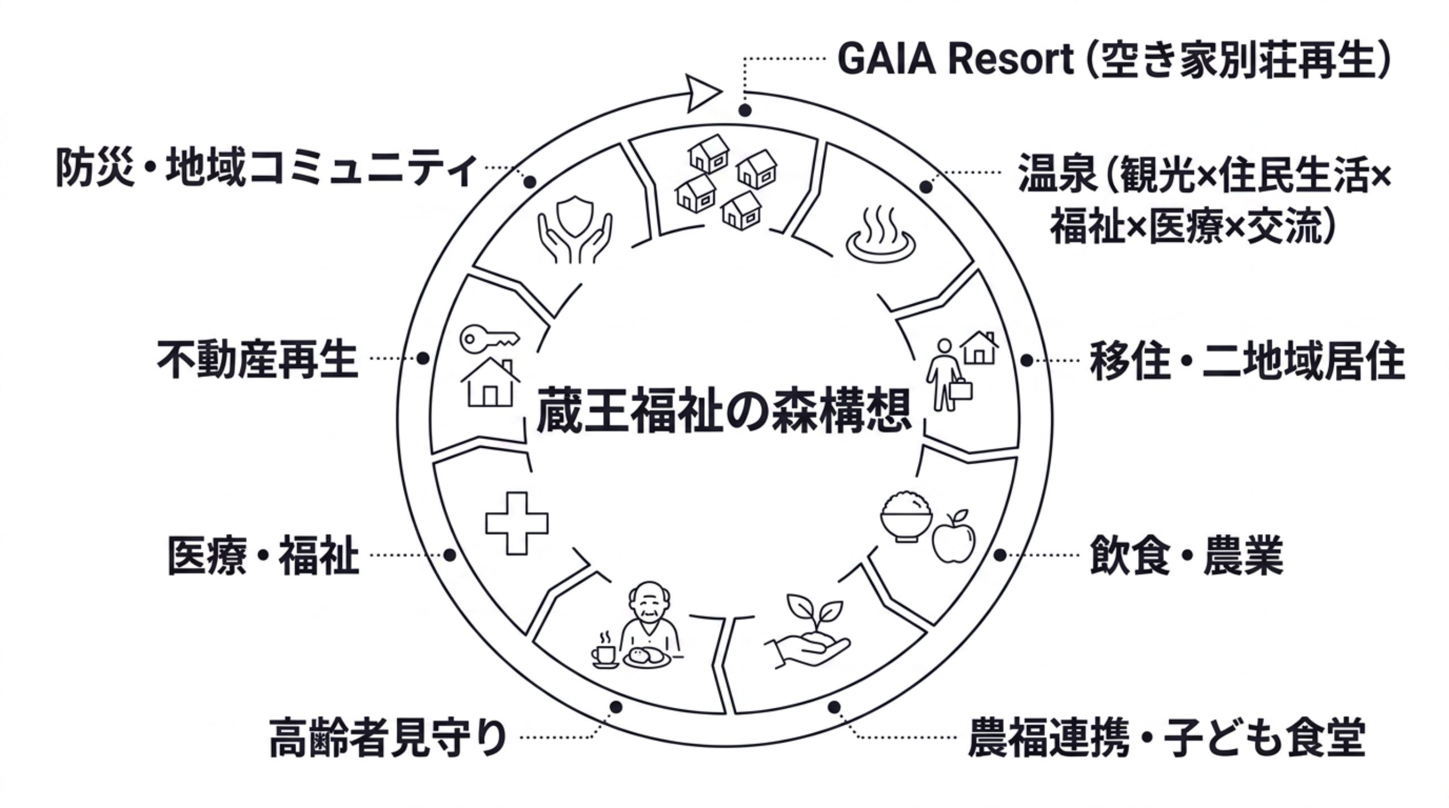

蔵王福祉の森構想
中心理念：「誰もが安心して暮らせる」「誰もが役割を果たせる」。AD／ODは蔵王福祉の森構想そのものではなく、より大きな地域づくりの理念を実現するための重要な「仕組みの一つ」として位置づけられている。
※ これはGAIAの地域づくりの考え方を整理した概念モデルであり、統計的な因果関係を示す図ではない。

Slide 15
世界のADと蔵王ODが向かう方向
世界のADと蔵王の取り組みは同一ではない。しかし「宿泊を目的ではなく、地域を持続させるための手段として使う」という方向には大きな共通性がある。
世界のAD（ADI調査より）
蔵王OD（GAIAの取り組み）
地域再生の連鎖
地域システムの深化
宿泊
宿泊
既存建築を活用した分散型宿泊
GAIA Resort 約80棟・年間約8万人
地域消費
交流人口・地域との関係
宿泊者が地域へ出て消費する
飲食・農業・温泉・福祉との接続
雇用・新規事業
二地域居住・移住
84%の集落で新規事業誕生が報告
相談616件・移住107世帯・二地域居住58世帯
住宅再生・新住民
地域コミュニティ
71%で住宅再生、77%で新住民流入が報告
福祉・農業・医療・防災等との接続
両者の目的地：持続可能な地域。宿泊は手段であり、目的は地域の持続可能性そのものである。

Slide 16
GAIAが目指しているもの
「私たちは、宿泊業・不動産業・飲食業・農業・医療・福祉、多様な事業を一つの理念でつなぐ。」
SOCIAL DEVELOPER
社会課題をビジネスの力で解決し、地域を持続可能な形へ導く。Albergo Diffuso / Ospitalità Diffusaは、そのための重要な地域プラットフォームの一つである。
宿泊業
不動産業
飲食業
GAIA Resort 約80棟。空き家・別荘を再生し、地域への入口をつくる。
空き家・別荘を地域資産として再活用。不動産再生が地域の持続可能性を支える。
地域産品・食文化の継承と経済循環。宿泊者を地域の食へつなぐ。
農業・農福連携
医療・福祉
農業と福祉の接続。子ども食堂・地域の子育て支援との連携。
地域医療との連携。高齢者見守り・健康増進を温泉・コミュニティを通じて支える。
「地域の価値をつなぎ、地域の未来をつくる。」
GAIA GROUP SOCIAL DEVELOPER

Slide 17
出典・参考資料
本資料のPart 1（世界のADデータ）に使用したすべての統計・数値は、以下の5つのADI公開URLから直接引用しています。GAIA側の数値はすべてGAIA内部実績値であり、ADI調査とは定義・母集団・調査方法が異なります。
ADI 年次横断分析（2022〜2026）
Osservatorio ADI 地域インパクト調査（2026年8月）
ADI Report 2026
「Ospitalità nei borghi: i numeri dell'Albergo Diffuso」― 平均施設規模・外国人比率・雇用・営業期間等の横断データ
albergodiffuso.com/ospitalita-nei-borghi-i-numeri-dellalbergo-diffuso.html
「Report Alberghi Diffusi 2026」― 不動産活用モデル（賃貸2/3）・平均滞在日数2.8日・主要外国人市場等
albergodiffuso.com/report-alberghi-diffusi-2026.html
「L'impatto dell'Albergo Diffuso nei borghi」― 新規事業84%・新住民77%・住宅再生71%等の集落別報告割合
albergodiffuso.com/limpatto-dellalbergo-diffuso-nei-borghi.html
ADI Report 2025
ADI 2022年観光シーズン動向調査
「Albergo Diffuso Report 2025」― 飲食提供形態（内部60%・提携30%・朝食のみ10%）等
albergodiffuso.com/albergo-diffuso-report-2025.html
「Alberghi Diffusi: andamento della stagione turistica 2022」― 外国人宿泊者増加70%超・1施設あたり外国人比率約53%等
albergodiffuso.com/alberghi-diffusi-andamento-della-stagione-turistica-2022.html
※ ADI公開資料では調査母数・回答率・調査方法等が十分に開示されていない場合があります。本資料に記載の数値は「調査において報告された割合」として参照するものであり、統計的な因果関係や一般化を保証するものではありません。

